Slide 1
Сочинение.
Обманули волка.

Slide 2
Составьте предложение.
в , жили, весёлые, лесу, зайцы. О ком говорится ? Что о них говорится ? Можно ли узнать , что с ними происходило ? Что нужно , чтобы узнать ?

Slide 3
Что такое текст ?
Если предложения связаны по смыслу , про одно и то же, то у них есть общая тема. Какова наша тема ? Что такое главная мысль ?

Slide 4
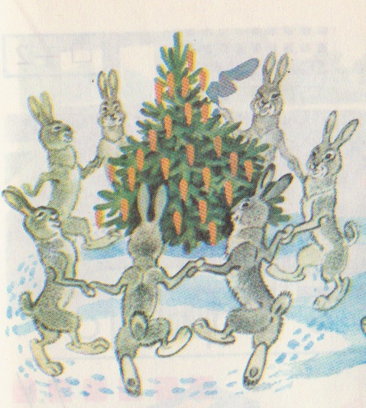
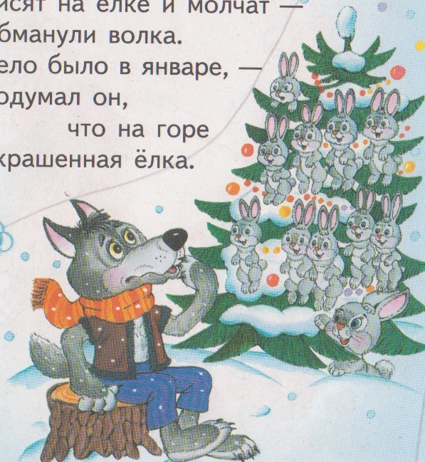

Slide 5
Кого вы видите на этой картинке ? Что они делают ? Когда наряжают ёлку ? Что вешают зайцы на ёлку ?

Slide 6
Кто появился?
Что делать зайцам?

Slide 7
Что сделали зайцы? Какой вид у волка? На что теперь похожи зайцы ?

Slide 8
Ученые сообщают.
Начало развития действия в рассказе называется завязкой. Самое напряженное действие, заставляющее переживать, волноваться, может быть, даже плакать, называется кульминацией. Конец рассказа, то есть завершение всех действий в рассказе называется развязкой.

Slide 9
Текст - повествование
Завязка Зайцы наряжают ёлку Развитие действия Волки! Кульминация Повисли, как игрушки. Развязка Обманули!

